Slide 1

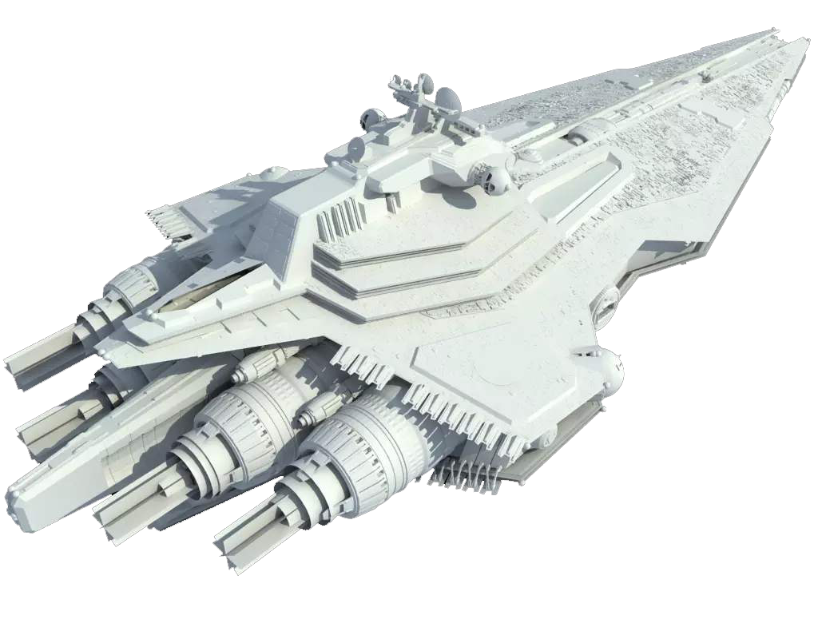
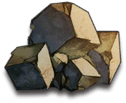
返回
舰船设计
舰船基础选择
纳迦法级
纳迦法级
纳迦法级
探索舰
人们认为纳迦法级无畏战舰的设计基于一种可追溯到远古时期的玛塔利飞船设计。
虽然没有记录可以清楚地说明其外形的发展过程，但它那如巨石一般粗犷的线条一次又一次出现在随风飘零的玛塔利传说中。 纳迦法级有多样的火力选择，能够应付各种规模的敌方战舰。
人们认为纳迦法级无畏战舰的设计基于一种可追溯到远古时期的玛塔利飞船设计。
虽然没有记录可以清楚地说明其外形的发展过程，但它那如巨石一般粗犷的线条一次又一次出现在随风飘零的玛塔利传说中。 纳迦法级有多样的火力选择，能够应付各种规模的敌方战舰。
人们认为纳迦法级无畏战舰的设计基于一种可追溯到远古时期的玛塔利飞船设计。
虽然没有记录可以清楚地说明其外形的发展过程，但它那如巨石一般粗犷的线条一次又一次出现在随风飘零的玛塔利传说中。 纳迦法级有多样的火力选择，能够应付各种规模的敌方战舰。
驱逐舰
炮艇
舰船属性
舰船属性
舰船属性
模块数量
6
模块数量
6
模块数量
6
构造体
最大成员
6
最大成员
6
最大成员
6
耐久
5666
耐久
5666
耐久
5666
平均速度
8
平均速度
8
平均速度
8
火力
1
火力
1
火力
1
探测
305
探测
305
探测
305
货仓容量
55
货仓容量
55
货仓容量
55
50
50
基础船体花费
50
基础船体花费
基础船体花费
原石
原石
原石
原石
原石
原石
原石
原石
原石
原石
原石
原石
12000
12000
12000
12000
12000
12000
12000
12000
12000
12000
12000
12000

Slide 2





返回
舰船设计
纳迦法级– 企业号
舰船信息
类型
探索舰
级别
纳迦法级
规模
小型
引擎
人们认为纳迦法级无畏战舰的设计基于一种可追溯到远古时期的玛塔利飞船设计。
虽然没有记录可以清楚地说明其外形的发展过程，但它那如巨石一般粗犷的线条一次又一次出现在随风飘零的玛塔利传说中。 纳迦法级有多样的火力选择，能够应付各种规模的敌方战舰。
舰船属性
耐久
5666
基础船体花费
50
平均速度
8
火力
1
原石
原石
原石
原石
探测
305
12000
12000
12000
12000
最大乘员
5
模块花费
50
货仓容量
55
大型偏导护盾
10
保存设计

Slide 3
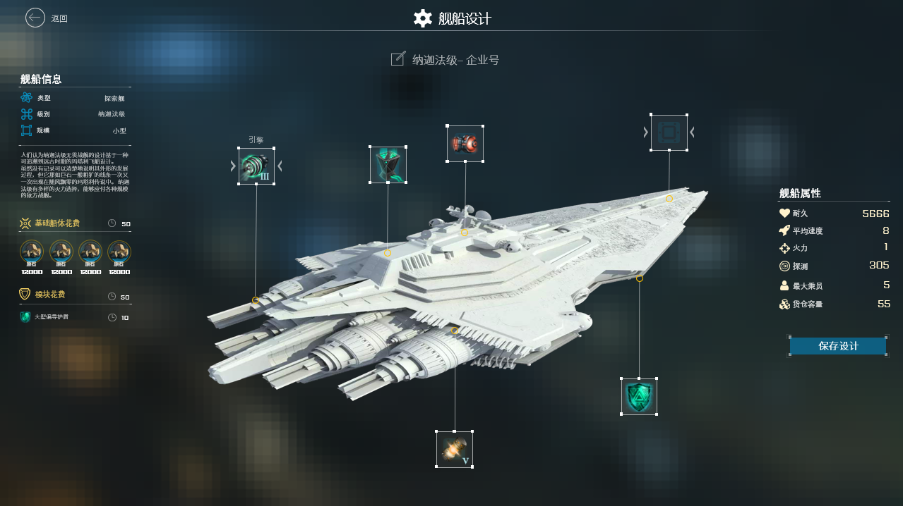
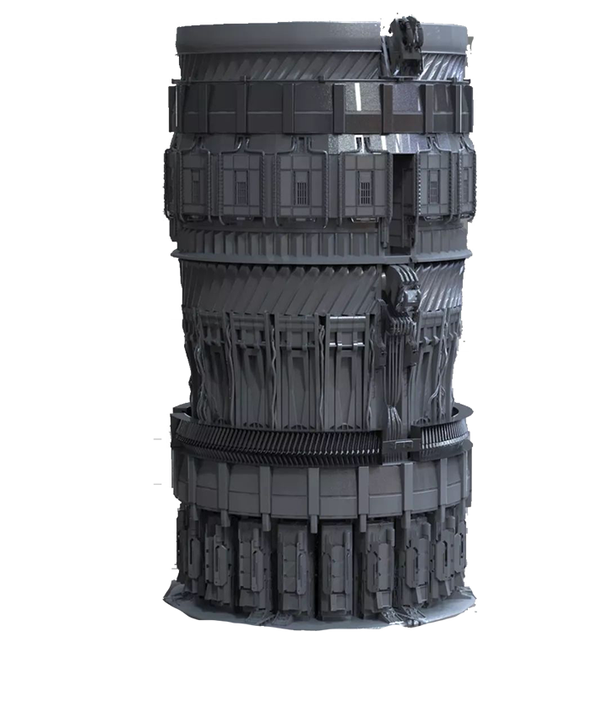
RD-M4
50
部件属性
推力等级
1.8 ~ 6.3
推力等级
1.8 ~ 6.3
推力等级
1.8 ~ 6.3
推力等级
1.8 ~ 6.3
少有厂家愿意用于生产工业催化剂的珍贵金属矿物。
所制催化剂寿命极长，能够多次反复利用并汽提再生，然而复杂的加工工序令多数厂商望而却步。
引擎

Slide 4
返回
部件设计
部件基础选择
RD-M4
RD-M4
RD-M4
引擎
导航
人们认为纳迦法级无畏战舰的设计基于一种可追溯到远古时期的玛塔利飞船设计。
虽然没有记录可以清楚地说明其外形的发展过程，但它那如巨石一般粗犷的线条一次又一次出现在随风飘零的玛塔利传说中。 纳迦法级有多样的火力选择，能够应付各种规模的敌方战舰。
人们认为纳迦法级无畏战舰的设计基于一种可追溯到远古时期的玛塔利飞船设计。
虽然没有记录可以清楚地说明其外形的发展过程，但它那如巨石一般粗犷的线条一次又一次出现在随风飘零的玛塔利传说中。 纳迦法级有多样的火力选择，能够应付各种规模的敌方战舰。
人们认为纳迦法级无畏战舰的设计基于一种可追溯到远古时期的玛塔利飞船设计。
虽然没有记录可以清楚地说明其外形的发展过程，但它那如巨石一般粗犷的线条一次又一次出现在随风飘零的玛塔利传说中。 纳迦法级有多样的火力选择，能够应付各种规模的敌方战舰。
武器模块
部件属性
部件属性
部件属性
护盾
推力等级
6.5 ~ 10.8
推力等级
6.5 ~ 10.8
推力等级
6.5 ~ 10.8
推力等级
6.5 ~ 10.8
推力等级
6.5 ~ 10.8
推力等级
6.5 ~ 10.8
推力等级
6.5 ~ 10.8
推力等级
6.5 ~ 10.8
推力等级
6.5 ~ 10.8
推力等级
6.5 ~ 10.8
推力等级
6.5 ~ 10.8
推力等级
6.5 ~ 10.8
可装配于
可装配于
可装配于
舰船
50
舰船
50
舰船
50
基础制造花费
基础制造花费
基础制造花费
原石
原石
原石
原石
原石
原石
原石
原石
原石
原石
原石
原石
12000
12000
12000
12000
12000
12000
12000
12000
12000
12000
12000
12000

Slide 5
返回
部件设计
RD-M4 · 烈阳
部件信息
类型
引擎
型号
RD-M4
人们认为纳迦法级无畏战舰的设计基于一种可追溯到远古时期的玛塔利飞船设计。
虽然没有记录可以清楚地说明其外形的发展过程，但它那如巨石一般粗犷的线条一次又一次出现在随风飘零的玛塔利传说中。 纳迦法级有多样的火力选择，能够应付各种规模的敌方战舰。
数控修正
部件属性
5.8
推力等级
1.8 ~ 6.3
可装配于
单位参数修正
推力等级
-0.2
舰船
壳体修正
保存设计
基础花费
50
5.8
原石
原石
原石
原石
12000
12000
12000
12000
推力修正
5.8
重新选择模板

Slide 6
返回
舰船建造
纳迦法级
纳迦法级
纳迦法级
人们认为纳迦法级无畏战舰的设计基于一种可追溯到远古时期的玛塔利飞船设计。
虽然没有记录可以清楚地说明其外形的发展过程，但它那如巨石一般粗犷的线条一次又一次出现在随风飘零的玛塔利传说中。
人们认为纳迦法级无畏战舰的设计基于一种可追溯到远古时期的玛塔利飞船设计。
虽然没有记录可以清楚地说明其外形的发展过程，但它那如巨石一般粗犷的线条一次又一次出现在随风飘零的玛塔利传说中。
人们认为纳迦法级无畏战舰的设计基于一种可追溯到远古时期的玛塔利飞船设计。
虽然没有记录可以清楚地说明其外形的发展过程，但它那如巨石一般粗犷的线条一次又一次出现在随风飘零的玛塔利传说中。
探索舰
舰船属性
舰船属性
舰船属性
最大成员
6
最大成员
6
最大成员
6
驱逐舰
耐久
5666
耐久
5666
耐久
5666
平均速度
8
平均速度
8
平均速度
8
炮艇
火力
1
火力
1
火力
1
探测
305
探测
305
探测
305
货仓容量
55
货仓容量
55
货仓容量
55
构造体
50
基础船体花费
50
基础船体花费
50
基础船体花费
原石
原石
原石
原石
原石
原石
原石
原石
原石
原石
原石
原石
12000
12000
12000
12000
12000
12000
12000
12000
12000
12000
12000
12000
50
50
50
模块装配花费
模块装配花费
模块装配花费
10
10
10
10
10
10
10
10
10
10
10
10
10
10
10
10
10
10
10
10
10
10
10
10
重新设计
重新设计
重新设计
建造
建造
建造

Slide 7
舰船建造
纳迦法级– 企业号
乘员配置
5/6
耐久
5666
探索舰
领航员
平均速度
8
0/1
火力
1
引擎
探索者
305
0/4
探测
导航
成员
货仓容量
55
0/2
武器模块
纳迦法级– 企业号
乘员配置
5/6
耐久
5666
护盾
探索舰
领航员
平均速度
8
0/1
火力
1
探索者
探测
305
0/4
成员
货仓容量
55
0/2

Slide 8
部件选择
引擎
推力等级
1.8 ~ 6.3
引擎
推力等级
1.8 ~ 6.3
推力等级
1.8 ~ 6.3
推力等级
1.8 ~ 6.3
装配时长
50
装配时长
50
RD-M4 · 烈阳
详情
RD-M4 · 烈阳
详情
引擎
推力等级
1.8 ~ 6.3
引擎
推力等级
1.8 ~ 6.3
推力等级
1.8 ~ 6.3
推力等级
1.8 ~ 6.3
装配时长
50
装配时长
50
RD-M4 · 烈阳
详情
RD-M4 · 烈阳
详情

